Slide 1
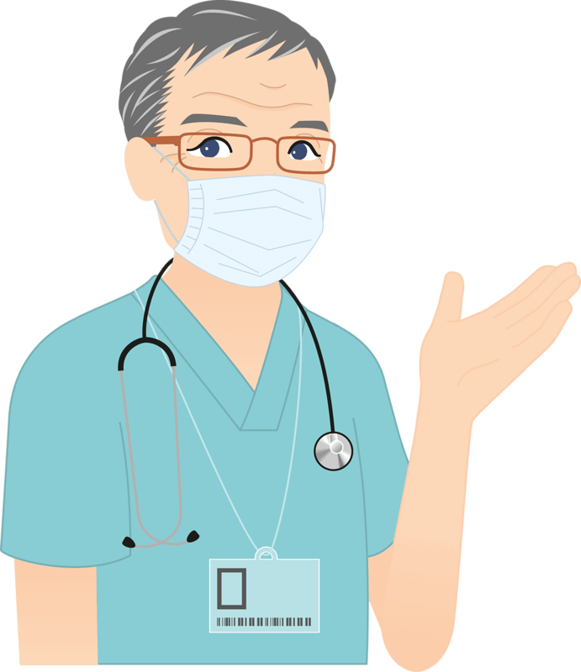
__________
新型冠状病毒
感染肺炎预防知识

Slide 2
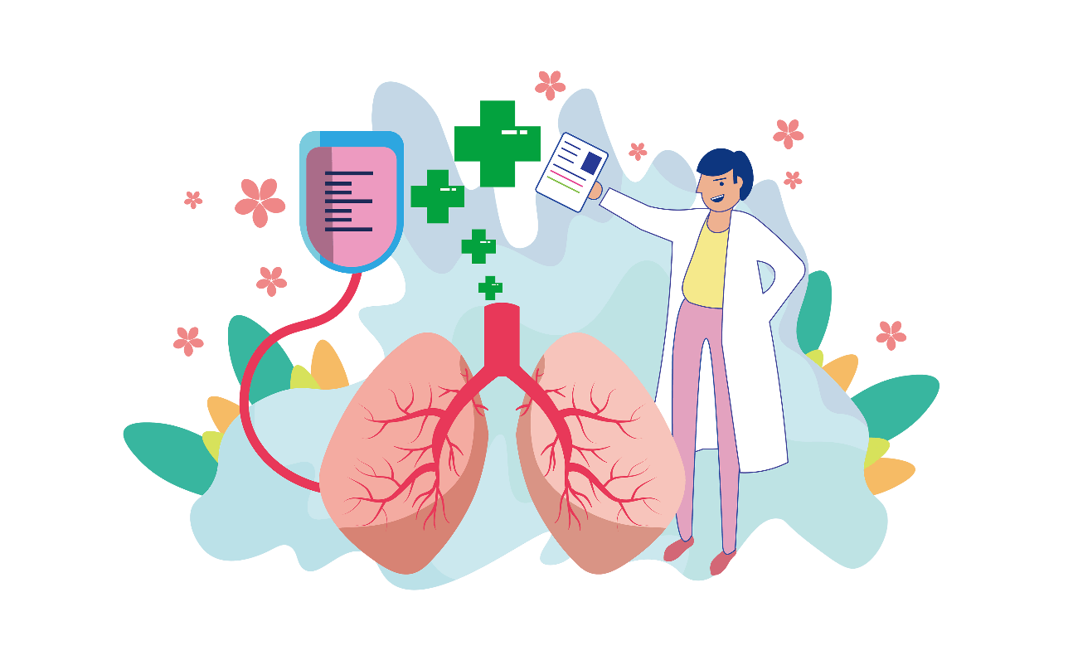
01
什么是冠状病毒
02
感染患者的临床表现
03
此次疫情的病例特点
04
05
如何预防新型冠状病毒感染
身边的勇者

Slide 3
PART 01
什么是冠状病毒

Slide 4
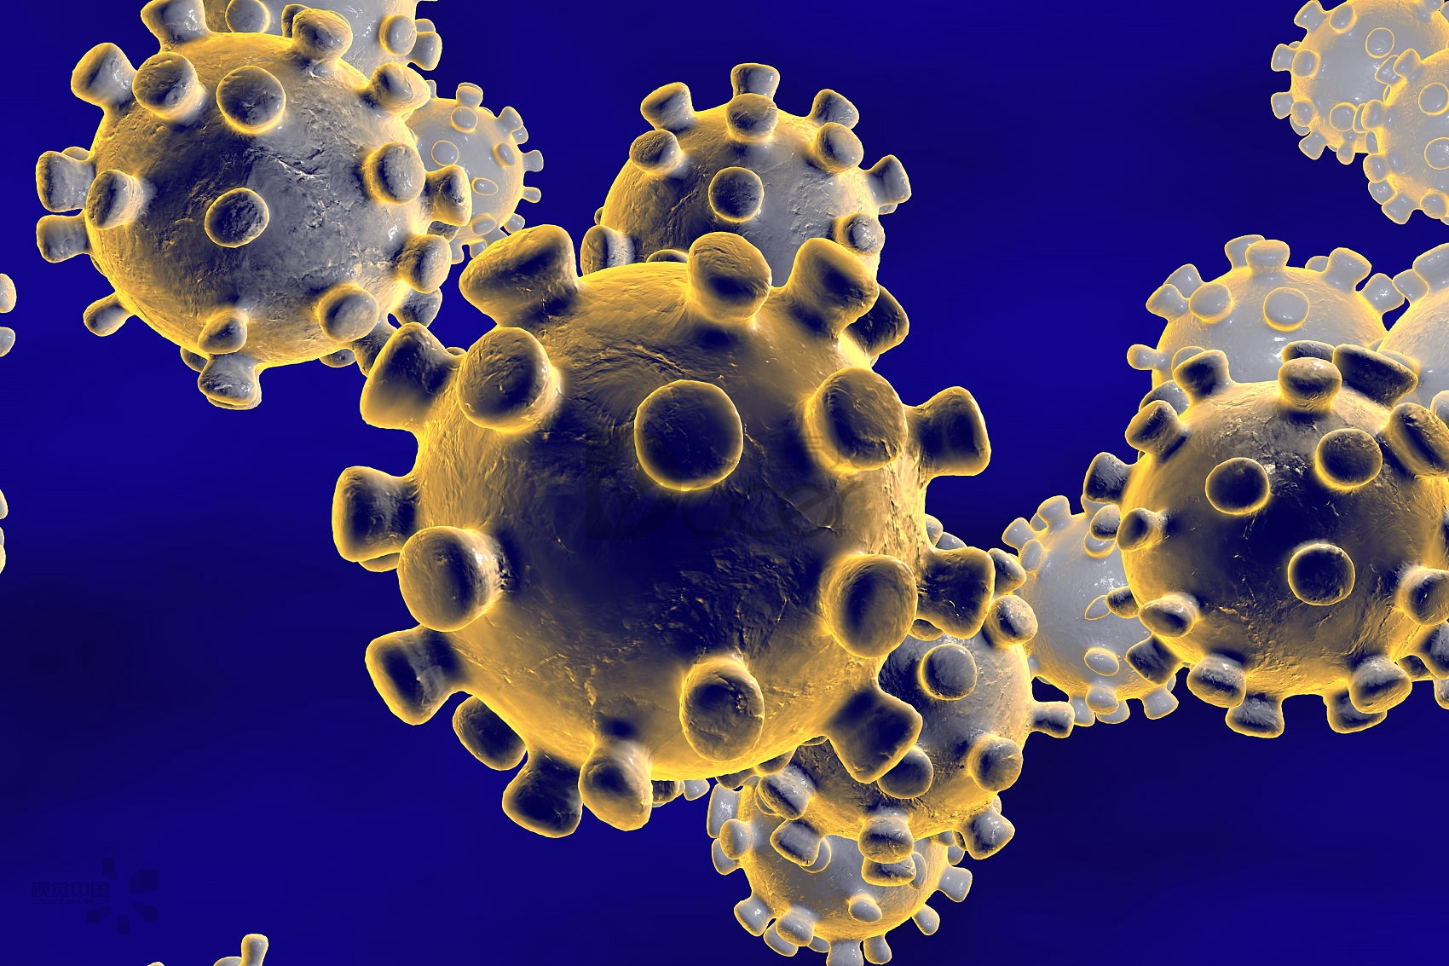
什么是冠状病毒
冠状病毒是自然界广泛存在的一类病毒，因形态在电镜下观察类似王冠而得名。目前为止发现，冠状病毒仅感染脊柱动物，可引起人和动物呼吸道、消化道和神经系统疾病。

Slide 5
什么是冠状病毒
除本次发现的新型冠状病毒（WHO已命名为“2019-nCOV”，即2019新型冠状病毒）外，已知感染人的还有6种。
其中4种致病性较低，另外两种是我们熟知的SARS冠状病毒和MERS冠状病毒。

Slide 6
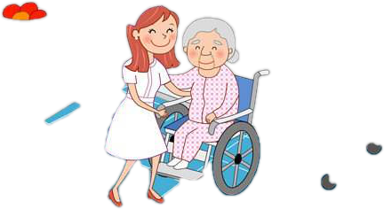
PART 02
感染患者的临床表现

Slide 7
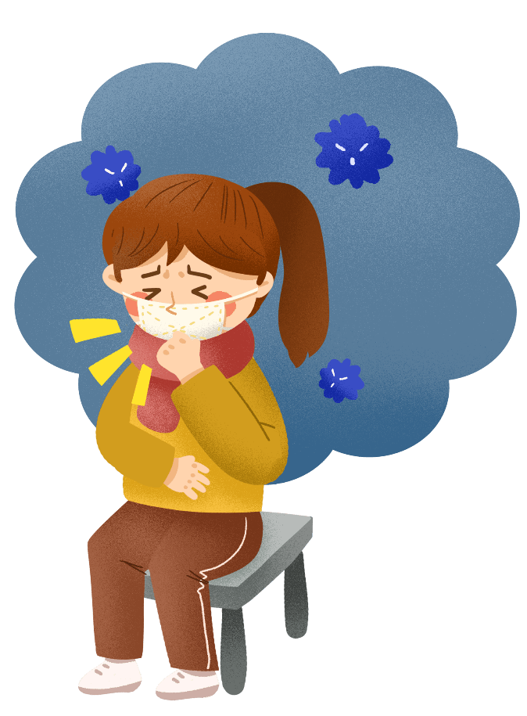
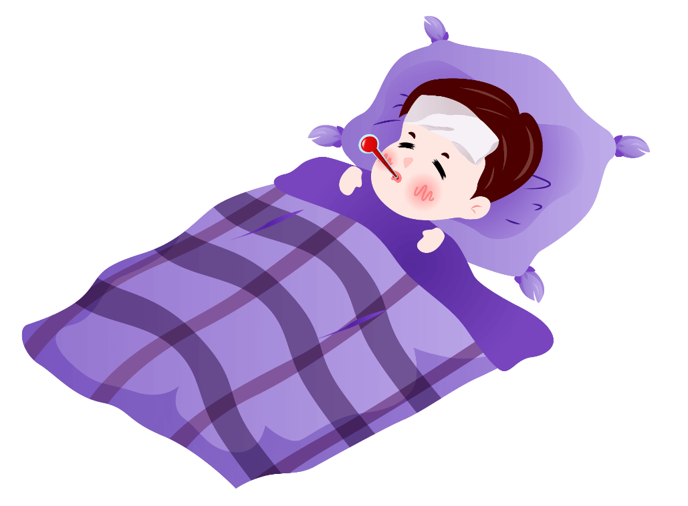
感染患者的临床表现
发热
乏力
干咳
一般症状包括发热、乏力、干咳、逐渐出现呼吸困难等，部分患者起病症状轻微，可无发热。严重者可出现急性呼吸窘迫综合征、脓毒症休克、难以纠正的代谢性酸中毒、出凝血功能障碍等。多数患者症状为轻、中度，预后良好，少数患者病情危重，甚至死亡。

Slide 8
PART 03
此次疫情的病例特点

Slide 9
此次疫情的病例特点
患者年龄集中在 40~60岁，并有低年龄儿童患者。
♥高危人群多为老年人、有基础病者及肥胖者。
♥危重症约占 15%。

Slide 10
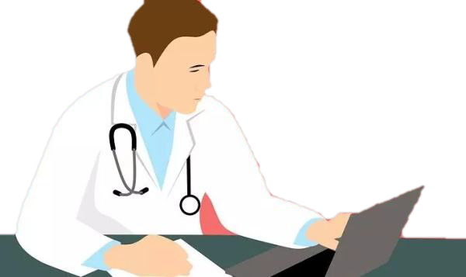
PART 04
如何预防新型冠状病毒感染

Slide 11
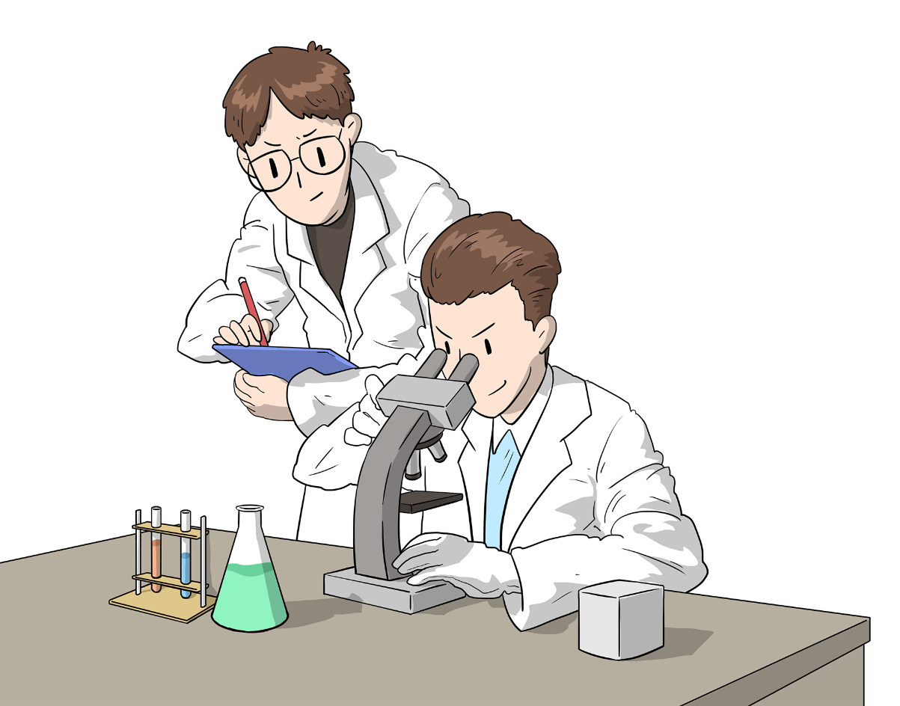
如何预防新型冠状病毒感染
增强卫生健康意识
加强锻炼
规律休息
提高自身免疫力
目前正处于呼吸道传染病高发季节，广大官兵要增强卫生健康意识，加强锻炼，规律休息，提高自身免疫力，避免到疫区出差。

Slide 12
如何预防新型冠状病毒感染
注意保持室内空气流通，尽量避免到封闭、空气不流通的公众场合和人员密集地方。部队避免集中组织集会，集中居住人员要做好自身防护。

Slide 13
如何预防新型冠状病毒感染
春节探亲途中乘坐交通工具要做好防护工作，春节返营后要加强体温监测，如有发热和其他呼吸道感染症状，特别是持续发热不退，及时到医疗机构就诊。

Slide 14
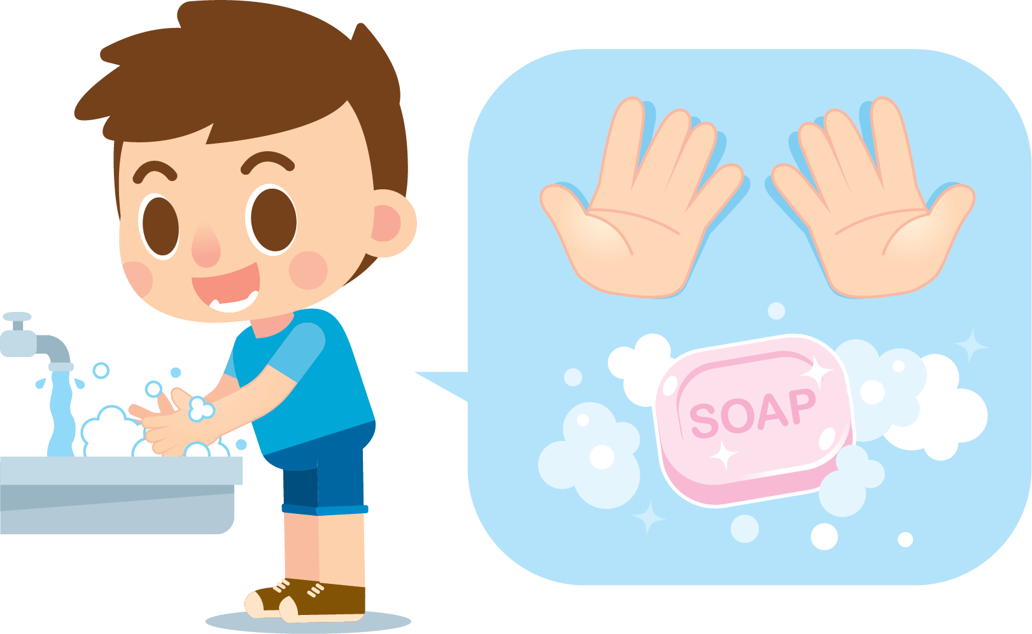
如何预防新型冠状病毒感染
勤洗手，强防护，注意手卫生
1
餐前便后、外出回家、接触垃圾、抚摸动物后，要记得洗手。洗手时，要注意流动水和使用肥皂（皂液）洗手，揉搓时间不少于15秒。

Slide 15
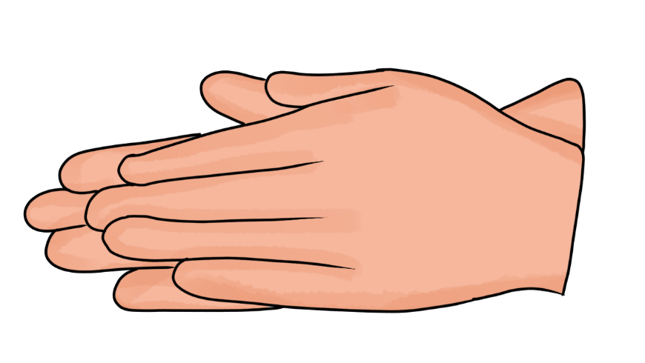
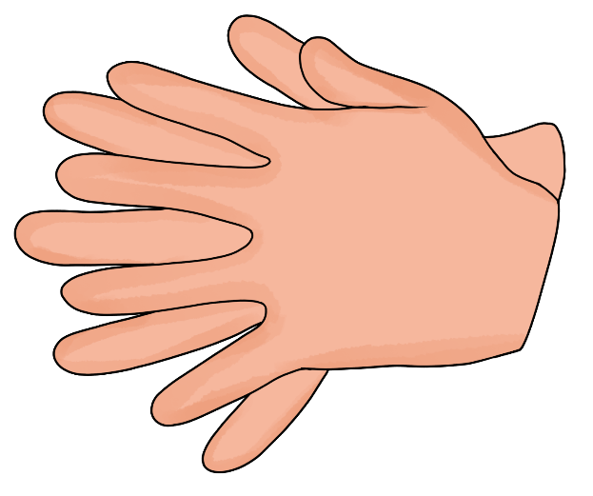
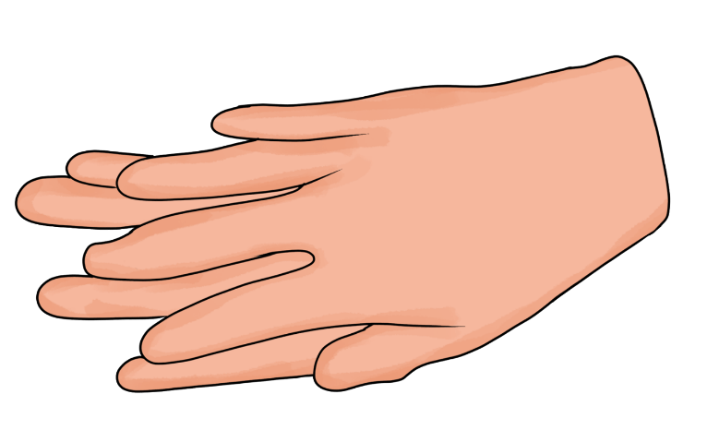
如何预防新型冠状病毒感染
第一步
第二步
第三步
双手掌心相对摩擦
双手掌心向下相叠，十指交叉，摩擦指缝和手背；双手位置交换
十指相握，相对摩擦指尖和甲沟

Slide 16
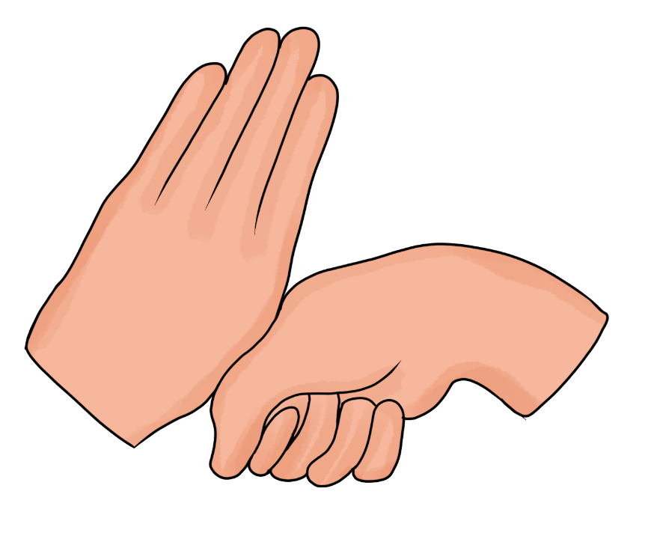
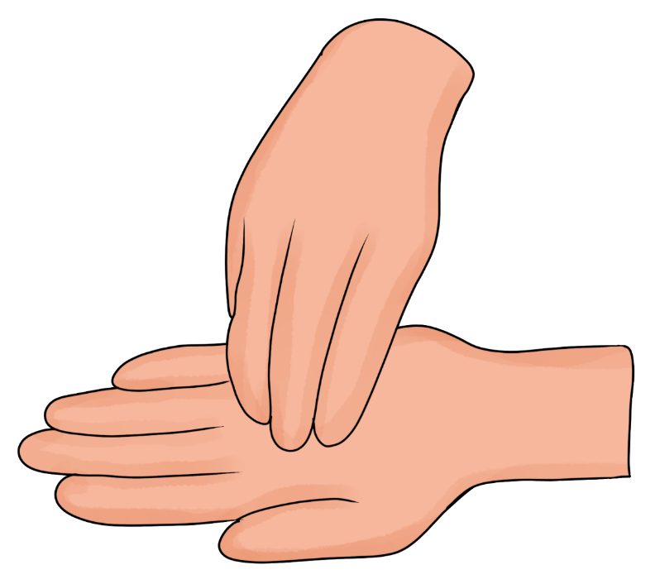
如何预防新型冠状病毒感染
第四步
第五步
第六步
一只手握对侧手拇指摩擦，再交换
弯曲手指关节，让指尖合拢后在另一手掌心旋转揉搓，然后换边。
一只手摩擦对侧手腕，再交换

Slide 17
如何预防新型冠状病毒感染
正确佩戴口罩
2
戴口罩是阻断呼吸道分泌物传播的有效手段，选择医用外科口罩能很好地预防呼吸道疾病。一次性医用口罩佩戴时，要将折面完全展开，将嘴、鼻、下颌完全包住，然后压紧鼻夹，使口罩与面部完全贴合。

Slide 18
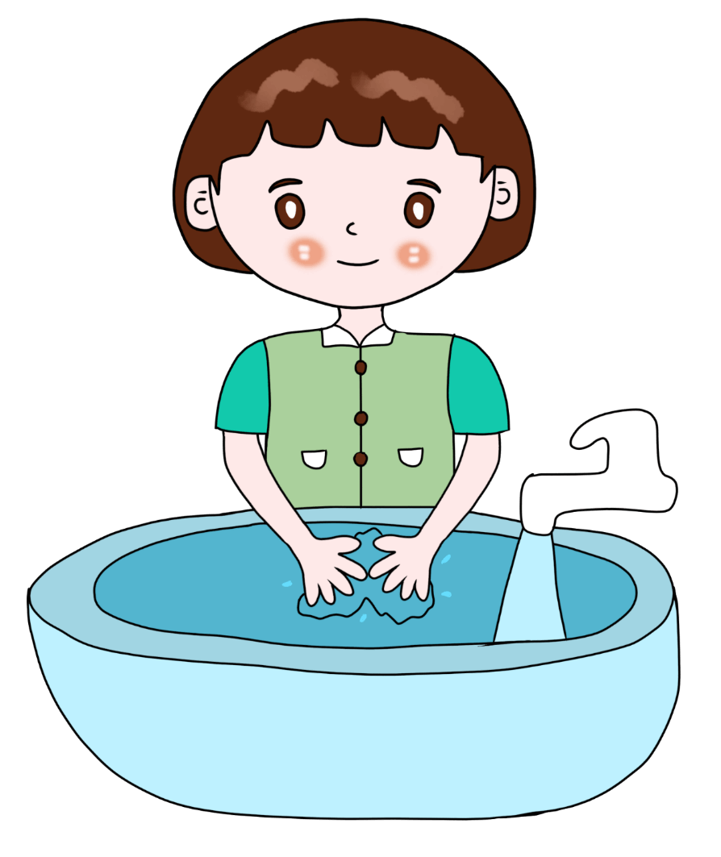
如何预防新型冠状病毒感染
如何正确佩戴口罩
戴口罩前应洗手，或者在戴口罩过程中避免手接触到口罩内侧面，减少口罩被污染的可能。分清口罩的内外、上下，浅色面为内，应该贴着嘴鼻，深色面朝外；金属条（鼻夹）一端是口罩的上方。不可戴反，更不能两面轮流戴。

Slide 19
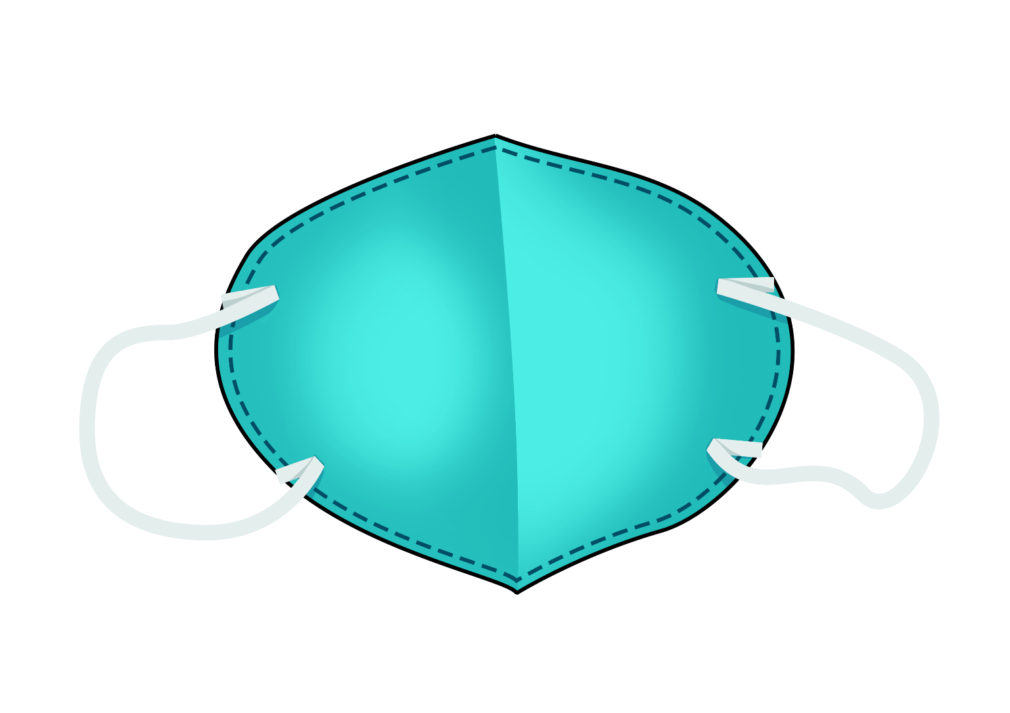
如何预防新型冠状病毒感染
如何正确佩戴口罩
如果去人员密集的公众场合，应佩戴医用外科口罩。照顾呼吸道感染患者时，应佩戴N95等医用防护口罩。需要注意的是，不管什么类型的口罩，防护效果都是有限的，需要定期更换。建议4小时更换一次，遇污染或潮湿，应及时更换。

Slide 20
如何预防新型冠状病毒感染
避免食源性感染
3
（1）保持清洁，熟食品交替处理的过程中注意洗手。
（2）使用器皿储存食物以避免生熟食物相互接触，
处理生食和熟食的刀具、砧板要分开，避免
交叉污染。
（3）生鲜、禽类、肉类、蛋类彻底烧熟煮透。

Slide 21
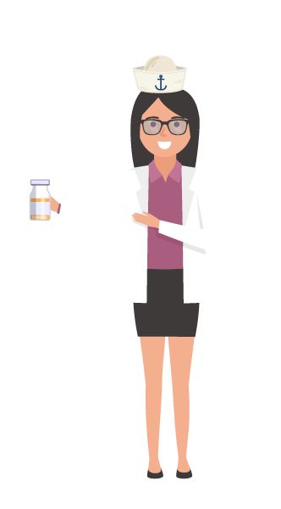
如何预防新型冠状病毒感染
避免食源性感染
3
（4）如何保持食物的安全温度
绝大多数微生物喜欢室温环境。熟食在室温下不得存放2小时以上；所有熟食和易腐烂的食物应及时冷藏（最好在5℃以下）。冰箱并不是保险箱，即使在冰箱中也不能过久储存食物。
（5）不吃过期变质食品
注意生产日期和保质期，并在规定时间内食用。打开时应注意有无腐败，变质。发现食品感官异常，请立即停止食用。
到生鲜市场采购接触动物和动物产品后，用肥皂和清水洗手。避免触摸眼、鼻、口；避免与生病的动物和变质的肉接触；避免与市场里的流动动物、垃圾废水接触。

Slide 22
如何预防新型冠状病毒感染
身边出现患者后，该采取何种措施？
4
1．集中居住官兵的隔离：
集中居住的官兵中出现发热、咳嗽等急性呼吸道症状时，采取单间隔离，日常用品专用，加强居室通风，环境表面清洁消毒。隔离期间限制人员探视，接触人员应佩戴N95口罩，以免通过呼吸飞沫传播。

Slide 23
如何预防新型冠状病毒感染
身边出现患者后，该采取何种措施？
4
2.家庭成员的隔离：
家庭成员中出现发热、咳嗽等急性呼吸道症状时，加强居室开窗通风，对其采取家庭隔离，隔离以分开吃、分开用、分开住、分开洗为重点，餐具每天洗刷后煮沸消毒，其他物品能煮沸的也可以进行消毒，煮沸时间为30分钟，不能煮沸消毒的，采取日光暴晒6小时。

Slide 24
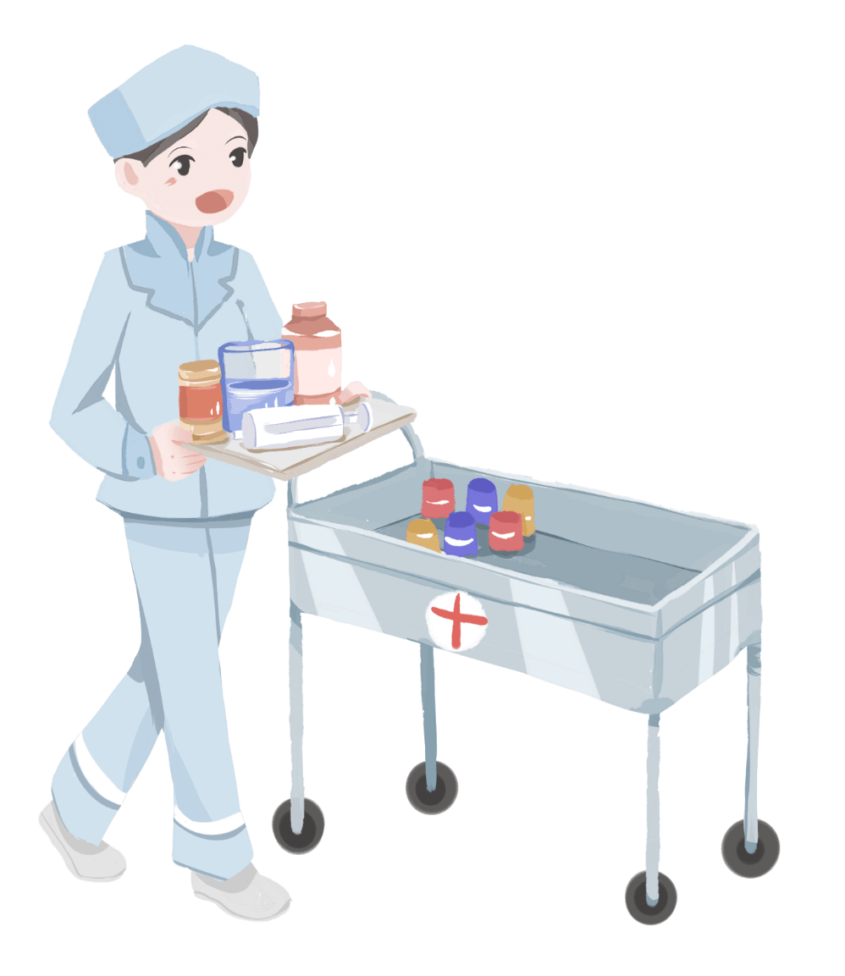
如何预防新型冠状病毒感染
什么情况下需要就诊？
5
出现发热（腋下体温≧ 37.3℃）、乏力、咳嗽（以干咳为主）等急性呼吸道感染症状，发病前2周内有武汉出行史。

Slide 25
PART 04
身边的勇者

Slide 26
钟南山院士的默默付出
2003年的北京“非典”事件，有这么一位医学界的“泰斗”，就连国家领导人也曾这样评论他：如果当时不是因为钟南山，可能“非典”的结果可能就不是这样了！他就是值得我们尊敬的钟南山院士！
在我们中国普通民众的眼中，除了在春节前夕看到钟南山院士的视频，告诉我们这是一种新型的破坏肺部的病毒，肯定是存在“人传人”的情况的。在这以后，就再也没看到钟南山在公共场合露面了。
当时的2003年是你带领我国医疗队伍力挽狂澜拯救了全中国，今日2020年你又为了全中国的14亿生命，不辞劳苦，加班加点抓紧在为所有中国民众抵御病毒！

Slide 27
解放军三军医护人员及全国医疗救援队驰援武汉
在2020年1月24晚上，在中国的传统佳节春节的除夕夜，在千千万万个家庭的团年夜，有一部分的人们已经悄然出发！
他们就是解放军三军医院的医护人员。国家的军队，也是别人的儿女，也是别人的父母；却在除夕团年夜，心系人民，行动在一线，不怕危难，不顾生死的前赴一线，支援武汉！
随后各地医院也同样成立医疗队，同时也是第一时间赶赴武汉，给受到疾病煎熬的武汉城市注入了一针“强心针”！

Slide 28
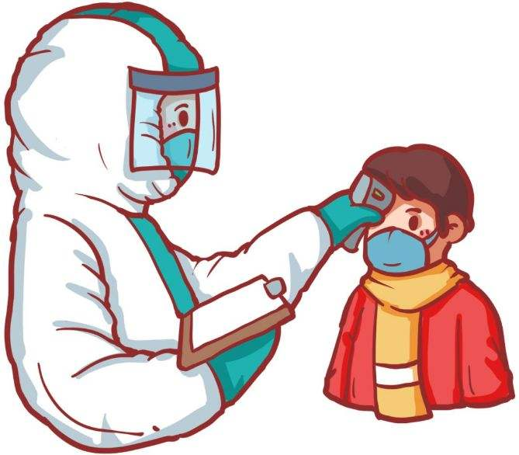
各个防疫点的防疫检查人员
我的朋友胡小姐姐是防城区统计局的一员，同时也是两个可爱小朋友的妈妈。在防疫期间，服从党的安排，坚守在自己的防疫检查工作岗位上。
我的高中同学，杨小哥哥是防城区法院的一员，防疫期间，坚守在自己的防疫检查工作岗位。
我的老干局小区，大门的工作人员不辞辛苦坚守在自己的防疫检查工作岗位，对小区每一个进出的人员进行检查询问......

Slide 29
疫情期间坚守工作岗位的家庭成员
我家的周先生，疫情期间坚守在儿内科的工作岗位。
我家的杜小哥哥和Holiday的外公，疫情期间坚守在医院的工作岗位......
而在家呆，足不出户的我们，同样也在服从祖国的号召、为疫情的控制工作做着小小的贡献。可以减少人员的接触、可以为在外回归家里的工作家人做一碗热腾腾的饭菜......

Slide 30
学会树立正确的人生观，各司其职、做好自己分内事情
“人生的道路虽然漫长，但紧要常常只有那么几步，特别是年轻的时候。”因此，必须逐步树立科学人生观，才能把自己培养成为“有理想、有道德、有文化、有纪律”的人才。
“一个人的价值，应当看他贡献什么，而不应当看他取得什么。”爱因斯坦就是在这样人生观指导下，积极工作，对人类做出巨大贡献的。相反，如果一个人没有树立正确的人生观，在人生征途上，就会或彷徨徘徊，

Slide 31
感谢观看

